Slide 1
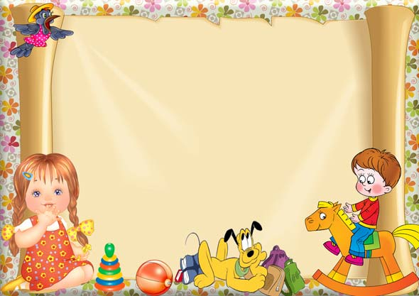


«Лучший центр для организации сенсорно-познавательной деятельности в группе раннего возраста»

Slide 2

Мир входит в сознание ребенка лишь через дверь органов внешних чувств.
Если она закрыта, то он не может войти в него, не может вступить с ним в связь.
Мир тогда не существует для сознания.

Slide 3
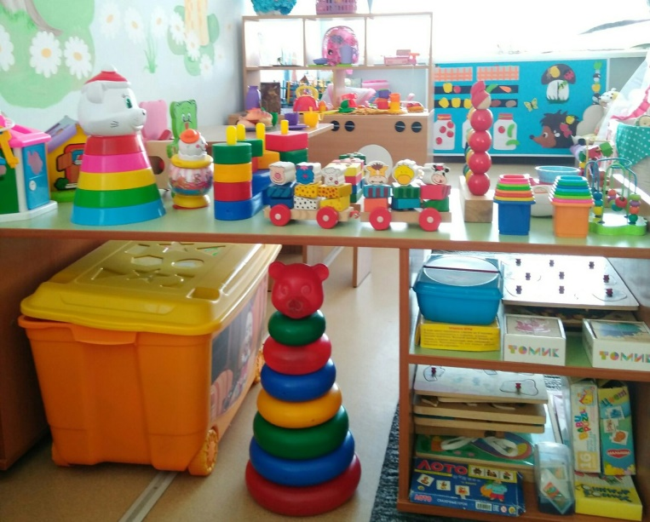
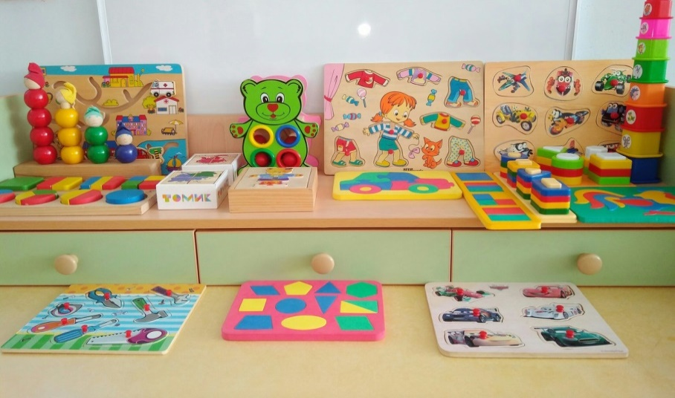
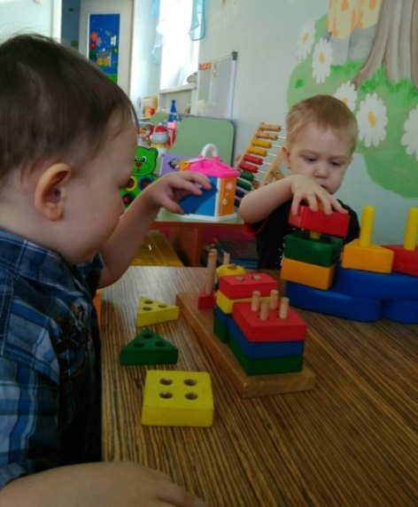
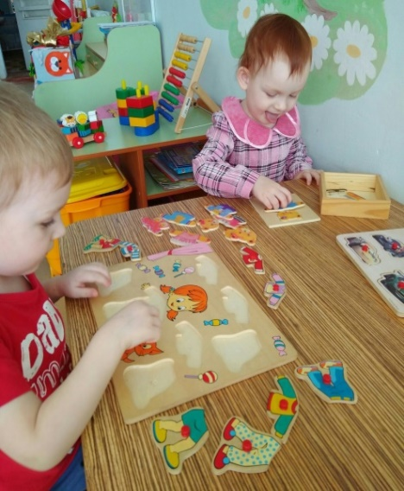
Игрушки, способствующие развитию орудийных действий в предметной деятельности
Игры с соответствующими предметами развивают разные познавательные процессы ребенка: мышление, движения, восприятие, внимание, память, и речь.

Slide 4
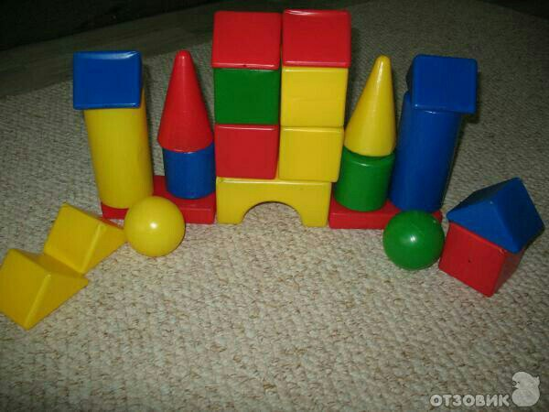
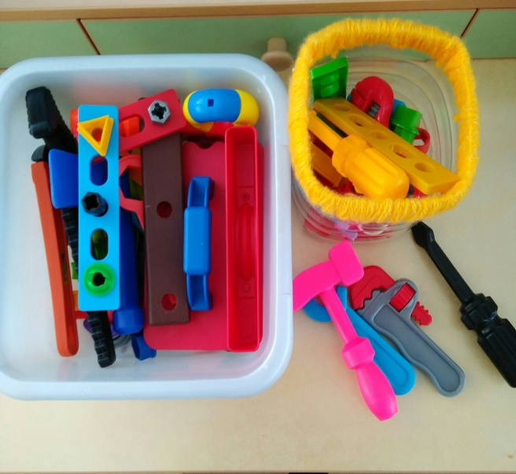
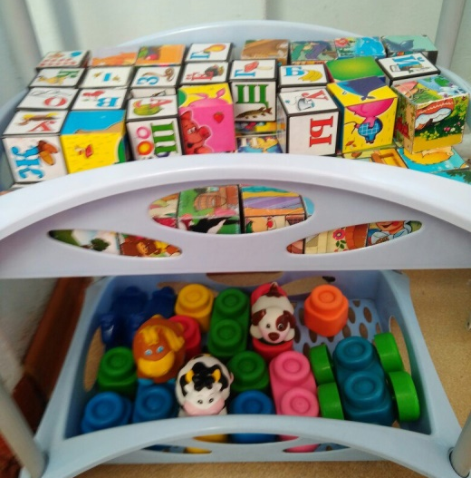
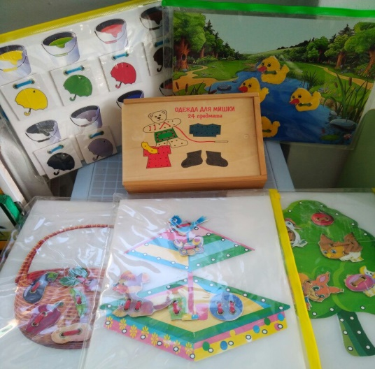
Одним из показателей нормального физического и нервно-психического развития ребенка является развитие его руки, ручных умений, или, как принято говорить, мелкой моторики.

Slide 5
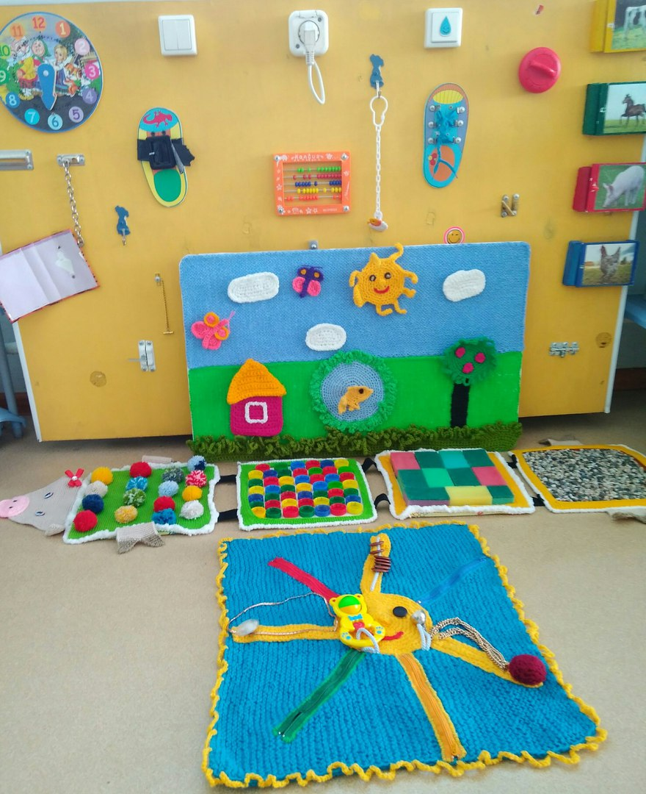
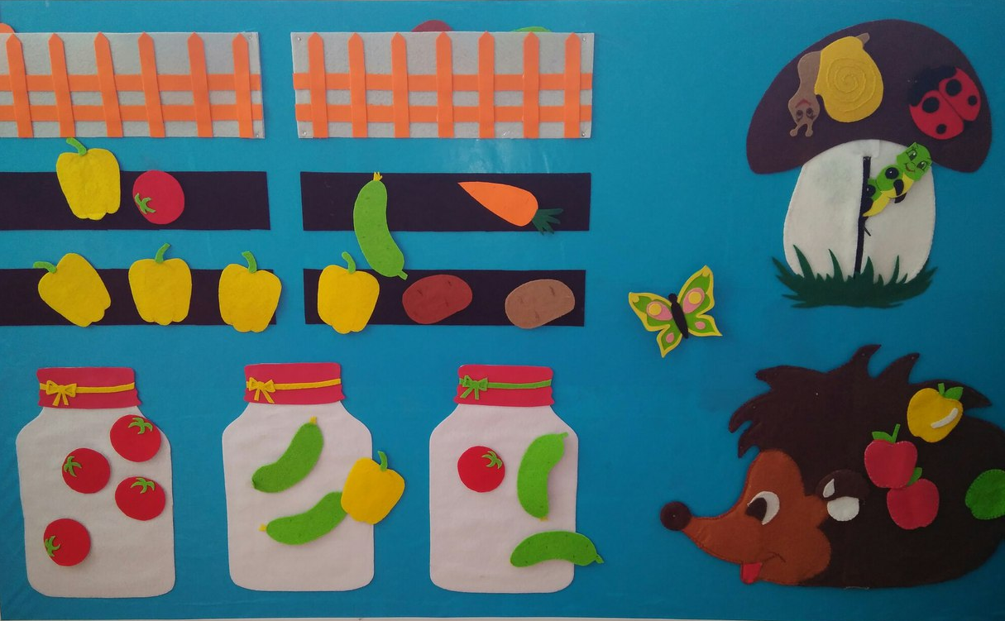
В зоне находятся предметы стимулирующие познавательную активность ребёнка

Slide 6
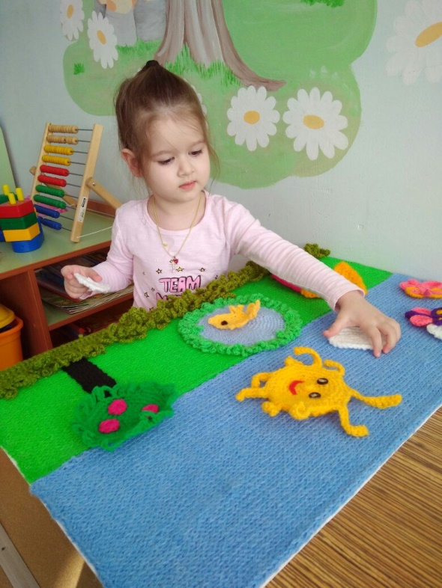
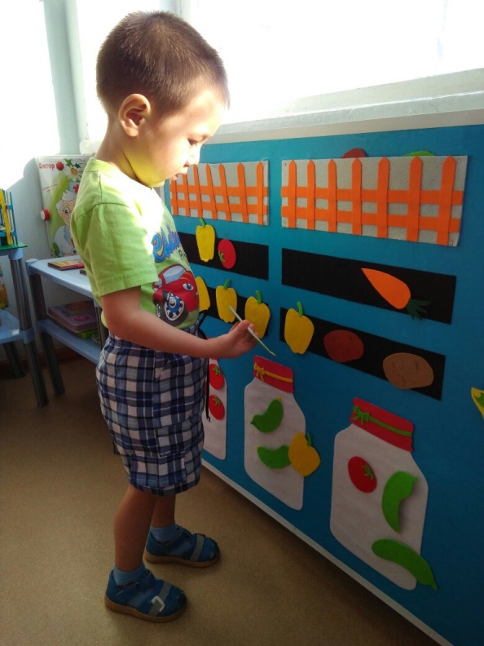
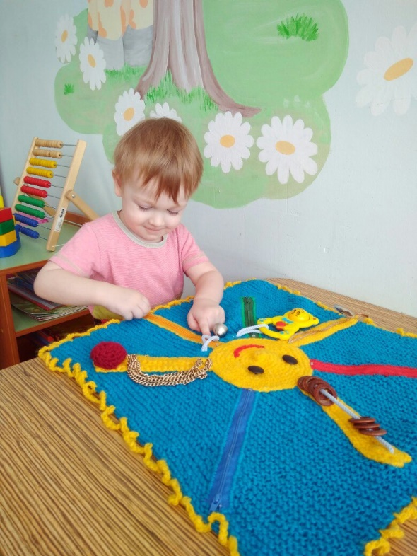
« Руки учат голову, затем поумневшая голова учит руки, а умелые руки снова способствуют развитию мозга».
И. П. Павлов

Slide 7
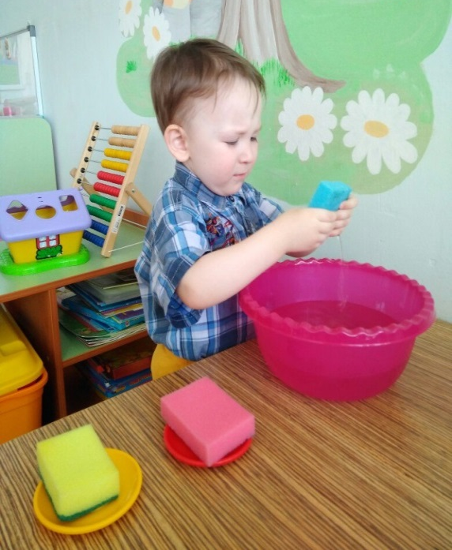
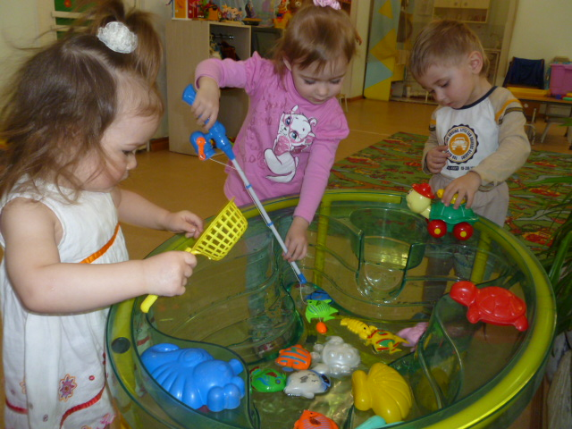
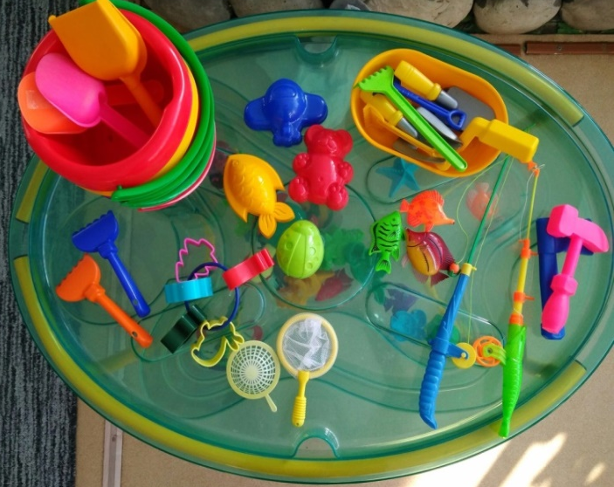
Игрушки-орудия
Развитие наглядно-действенное мышление, создание условий для поиска новых способов решения практических задач при помощи игрушек .

Slide 8
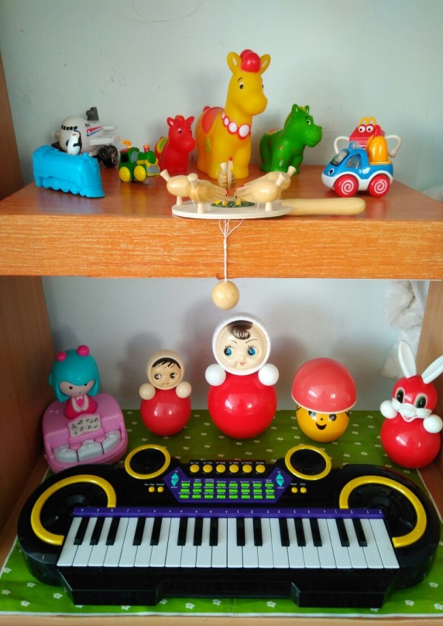
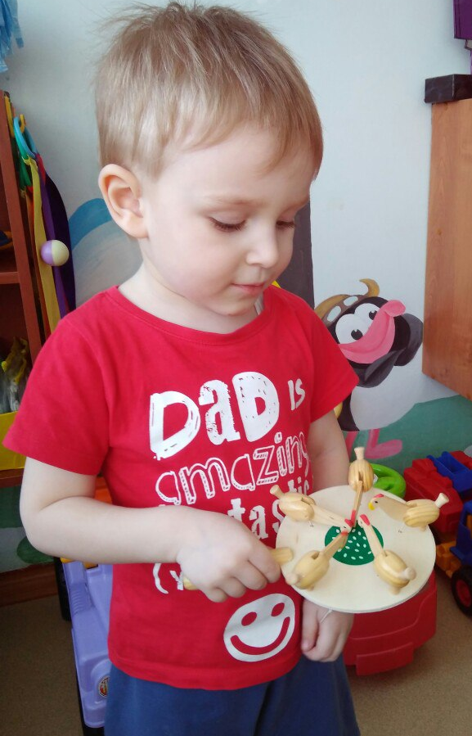
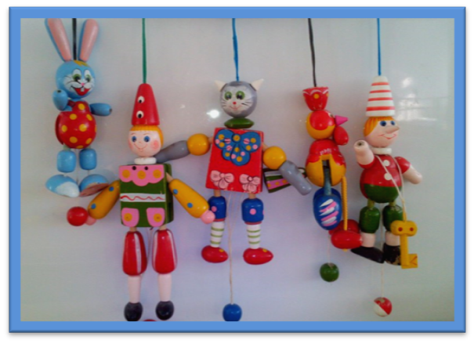
Игрушки- забавы
Способны вызвать у ребенка эмоциональный отклик, стимулировать его развитие, активировать игру, способствовать музыкальному развитию детей.

Slide 9
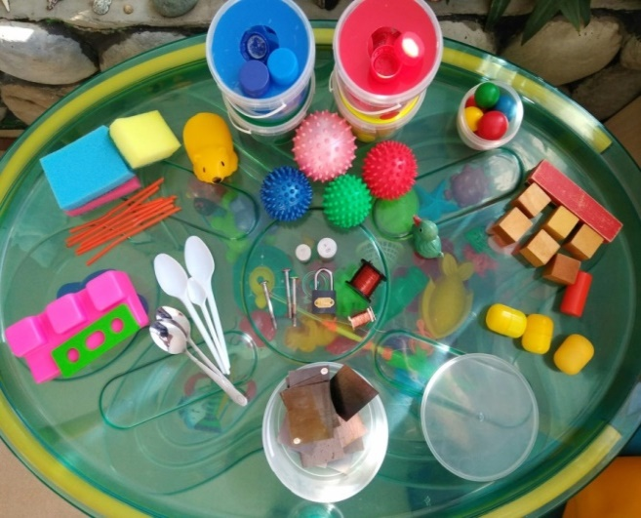
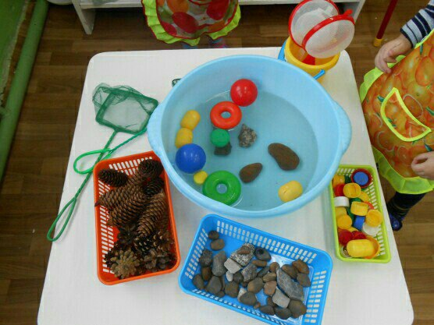
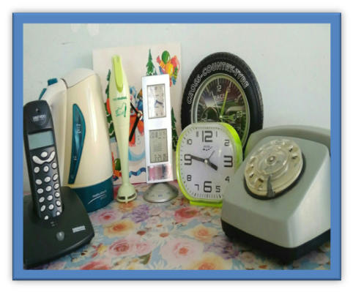
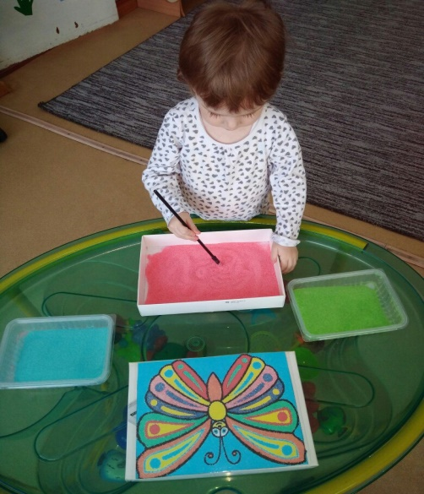
Игрушки и материалы, способствующие развитию экспериментирования
«То, что я услышал, я забыл То, что я увидел, я помню То, что я сделал, я знаю».
Конфуций .

Slide 10
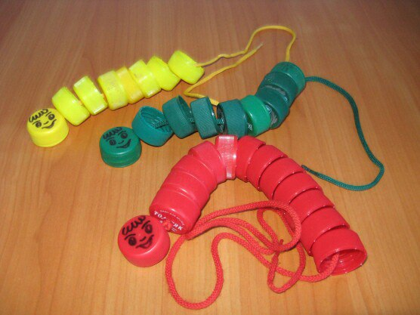
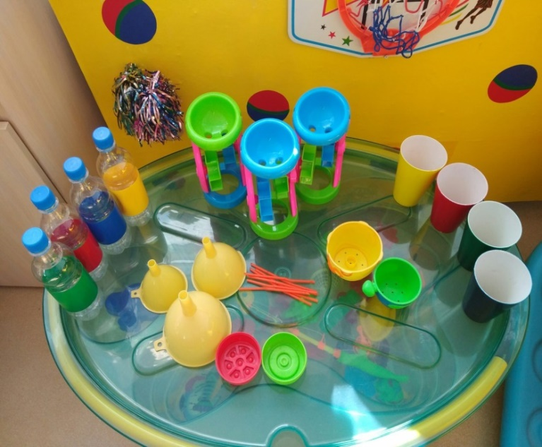
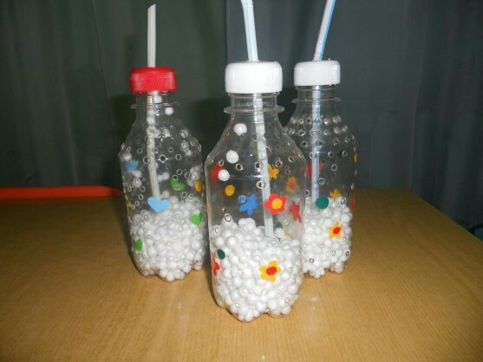
Материалы для пересыпания и переливания
Экспериментирование в раннем возрасте способствует развитию наблюдательности и интереса детей к окружающему ,обогащению детской речи и познавательного опыта .

Slide 11
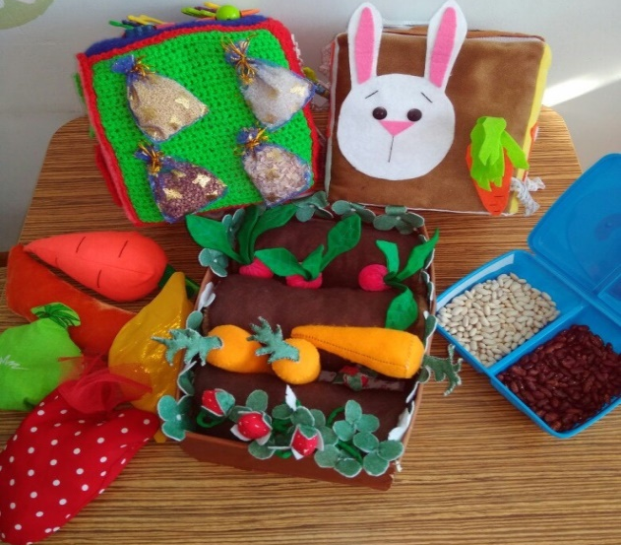
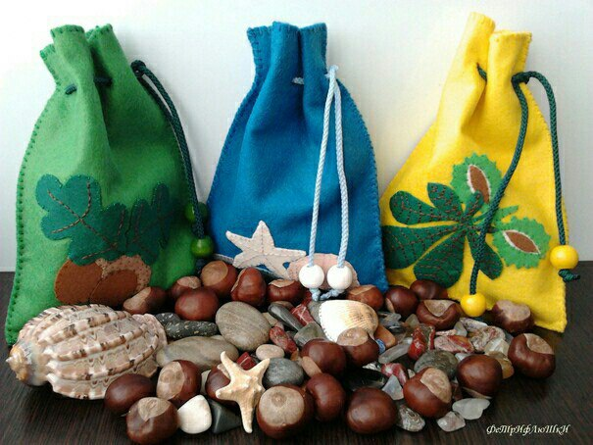
Подручные материалы
Формируют представления о внешних свойствах предметов: их форме, цвете, величине; накопление представлений об окружающем мире.

Slide 12
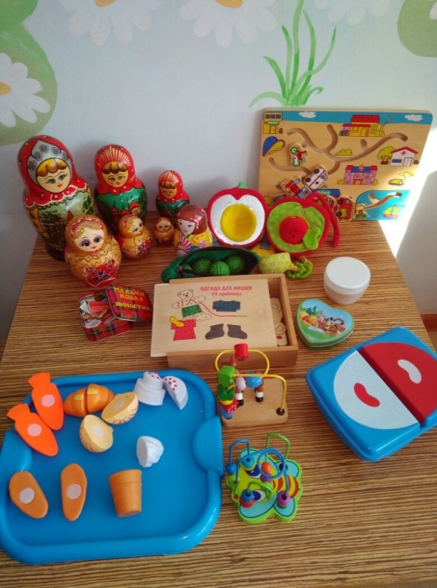
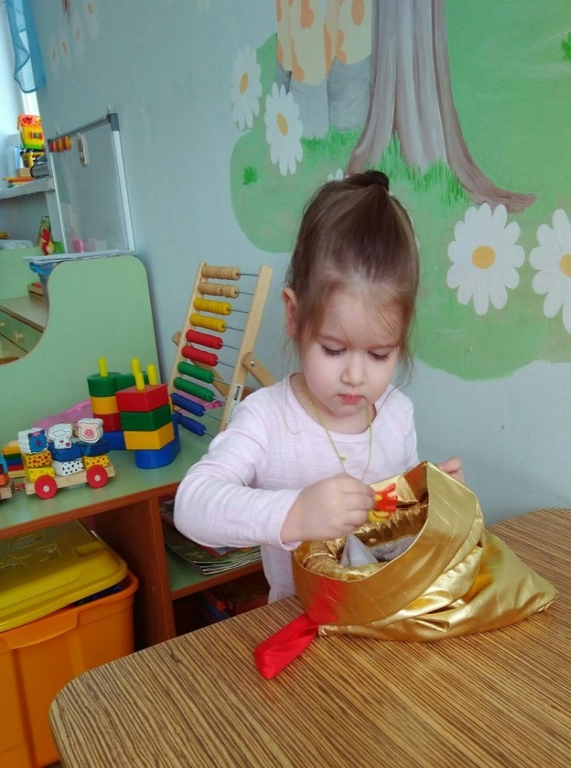
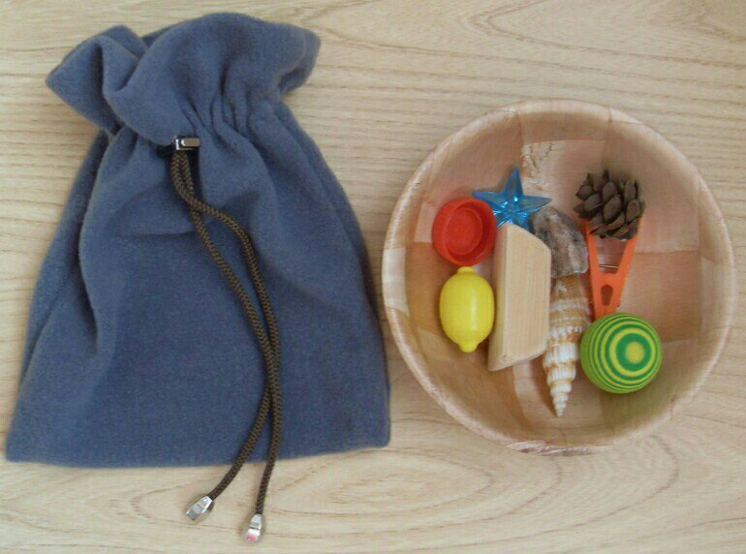
Игрушки с секретами
Создают положительный эмоциональный фон; совершенствуют текстильные ощущения и восприятия; развивают речь .

Slide 13
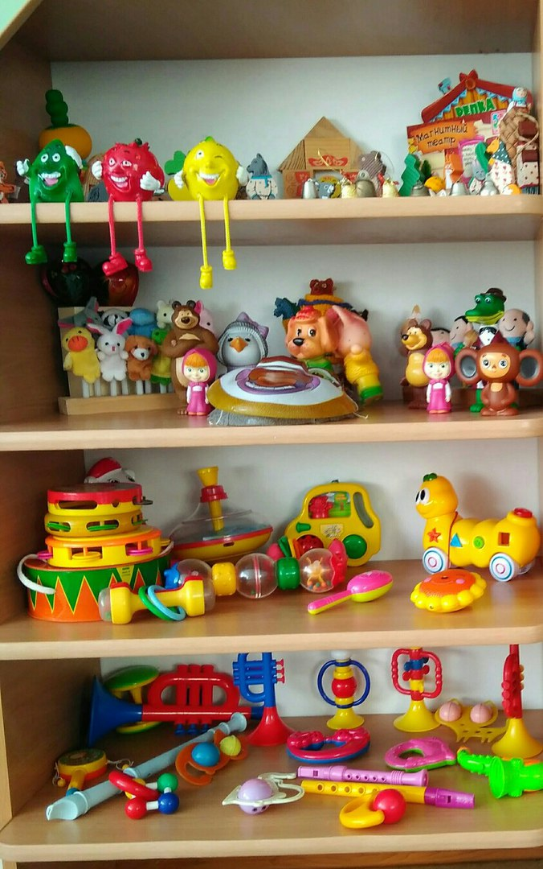
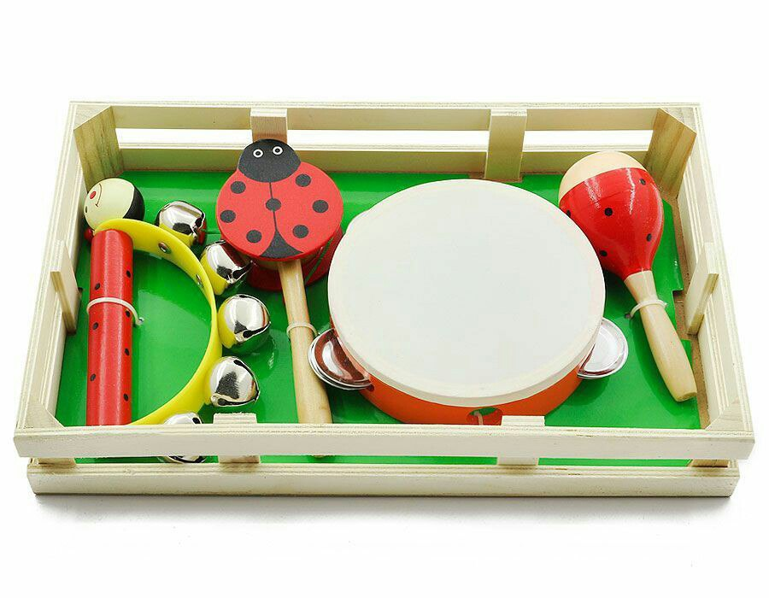
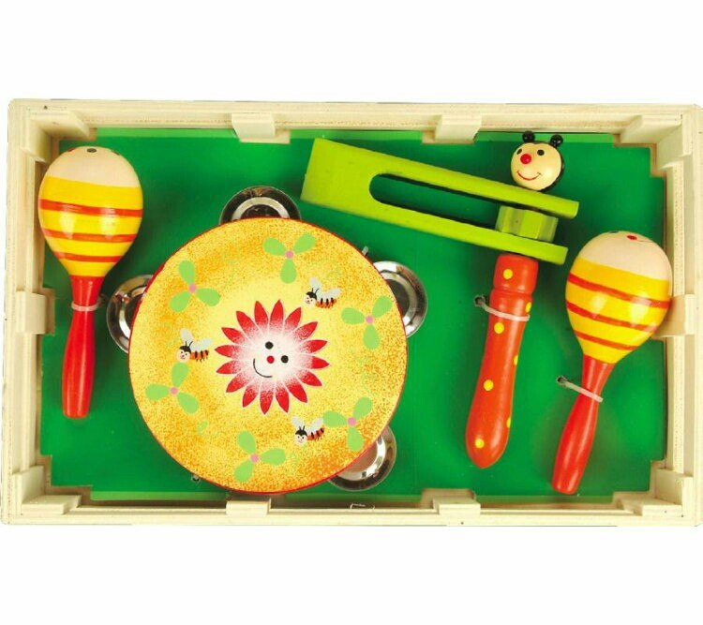
Музыкальные игрушки
Развивают художественный вкус, музыкальные и творческие способности, создают радостное настроение у детей.

Slide 14
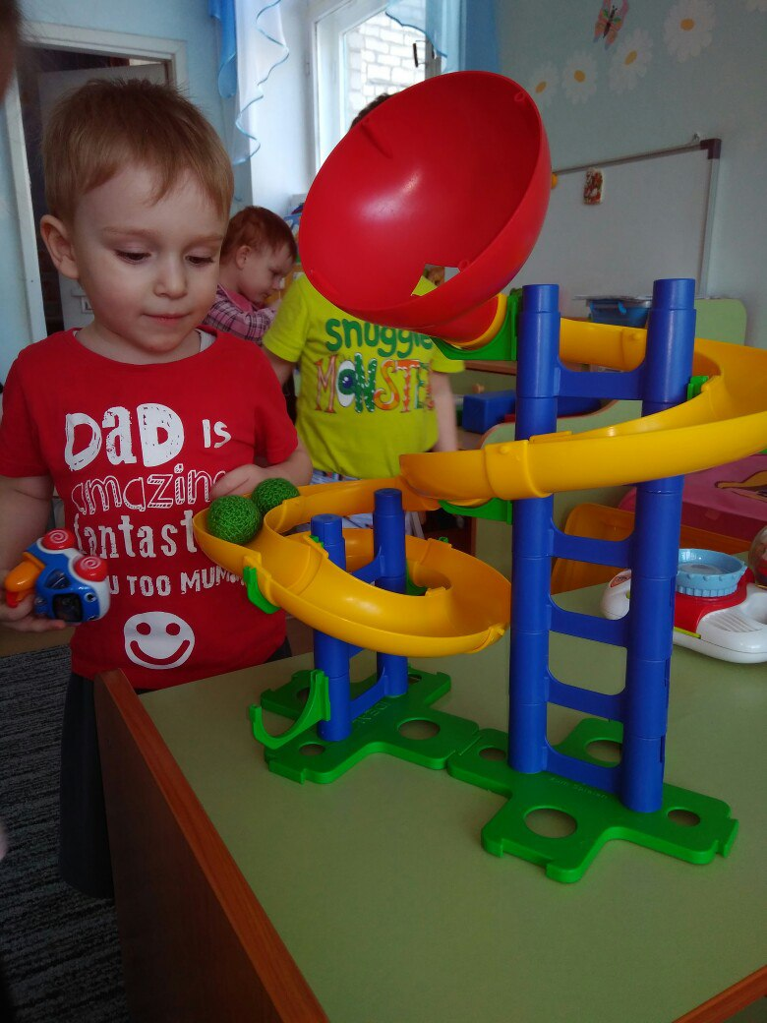
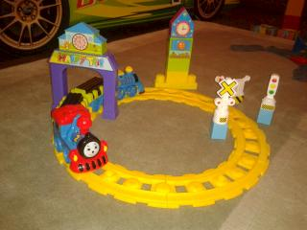
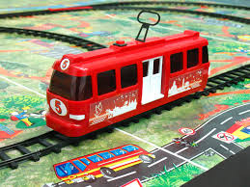
Игрушки и предметы для наблюдения
Наблюдение является эффективным средством развития познавательной активности детей. Через него ребенок удовлетворяет потребность в познании окружающего мира.

Slide 15
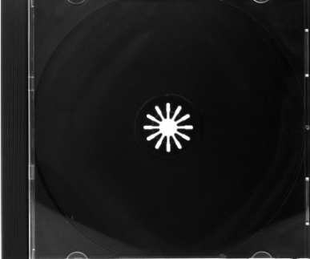

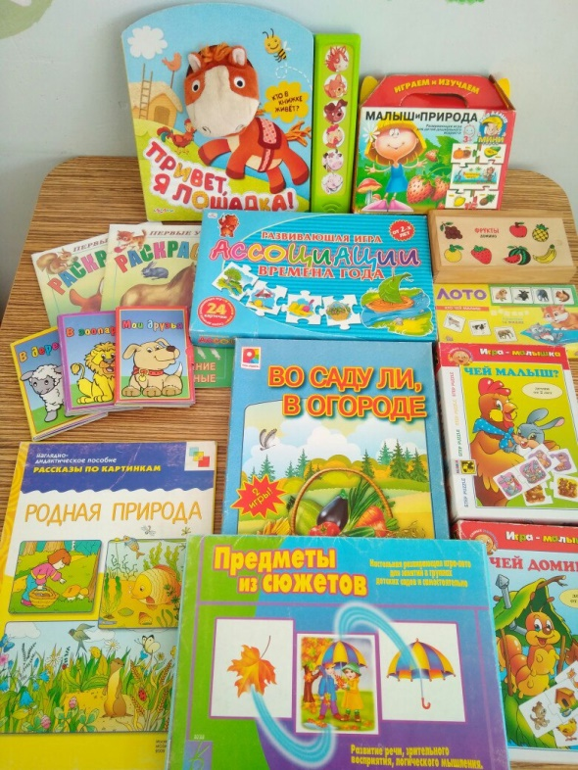

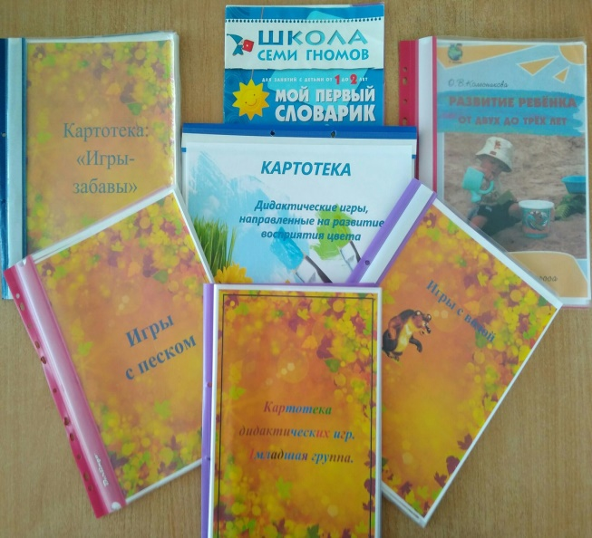



Книги, дидактические игры, картотеки:

Slide 16
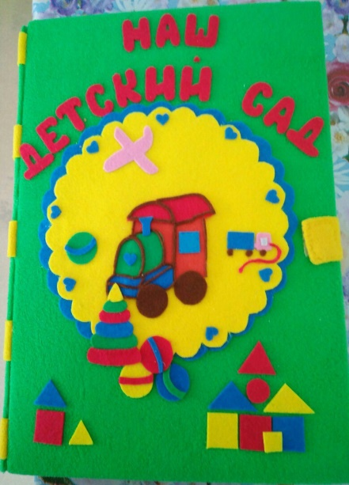
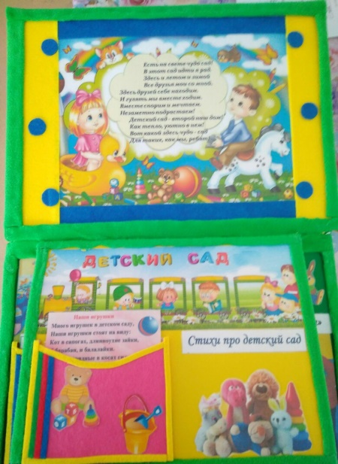
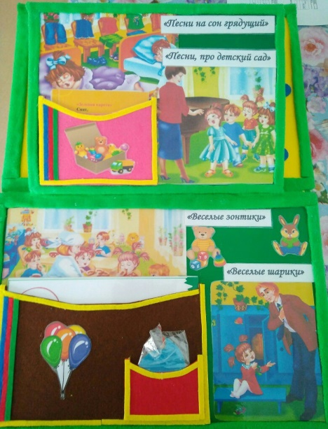
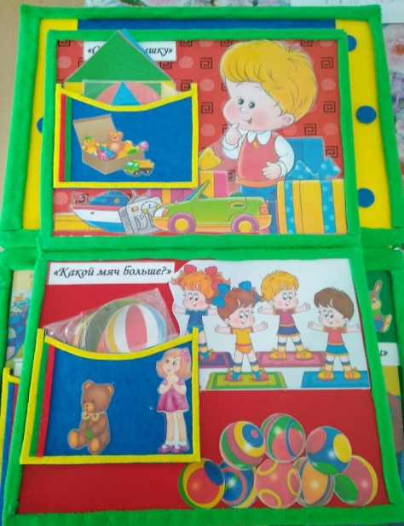
Лэпбук ( собственная разработка)
Это не просто книги с картинками, это учебные пособия. Создание Лэпбуков заключается, в том, чтобы: расширять и закреплять знания детей о животных , птицах. Развивает мелкую моторику, память, мышление.

Slide 17
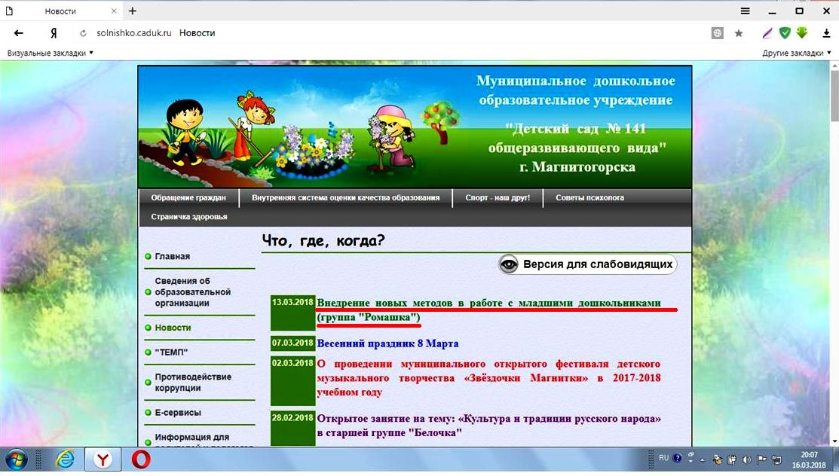
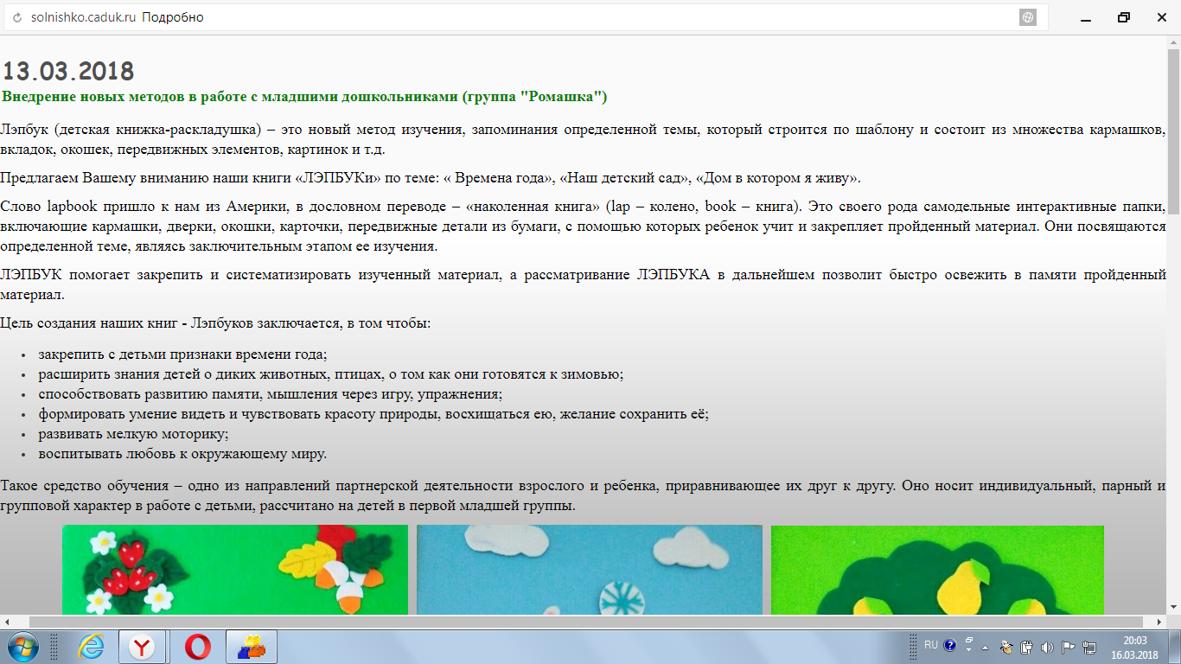
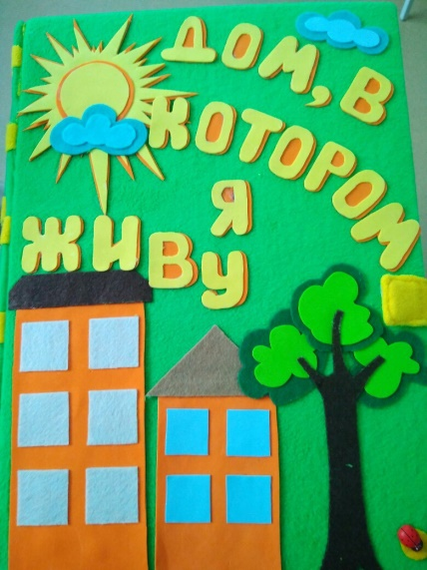
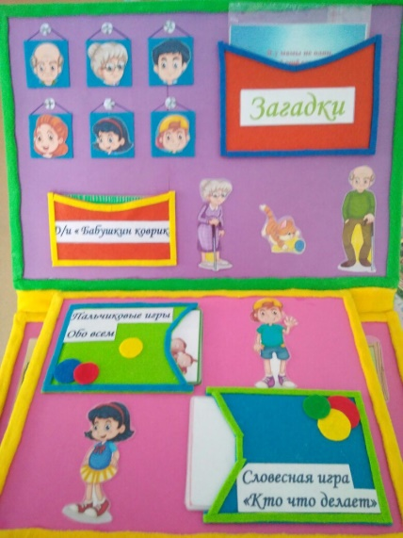
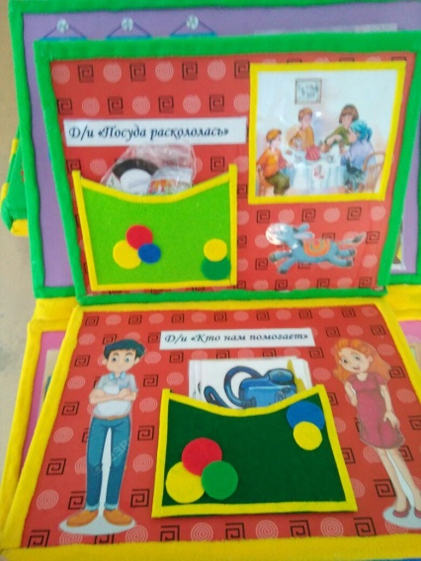






Slide 18




Консультации, беседы, буклеты

Slide 19



Помощь родителей в изготовлении дидактических игр

Slide 20



